Slide 2
השדה החשמלי

Slide 3
השדה החשמלי
להעתיק
מטען יוצר במרחב סביבו שדה חשמלי. החושים שלנו לא מאפשרים לגלות את השדה החשמלי. השדה הנוצר ע"י מטען אחד משפיע על מטענים אחרים במרחב.
מטען השדה החשמלי מטען

Slide 4
נתון מטען נקודתי +q הנמצא בראשית הצירים
y
q’
x
+q
A
(a,0)
מהו הכוח שמרגיש מטען q’ הנמצא
בנקודה A(a,0) ?

Slide 5
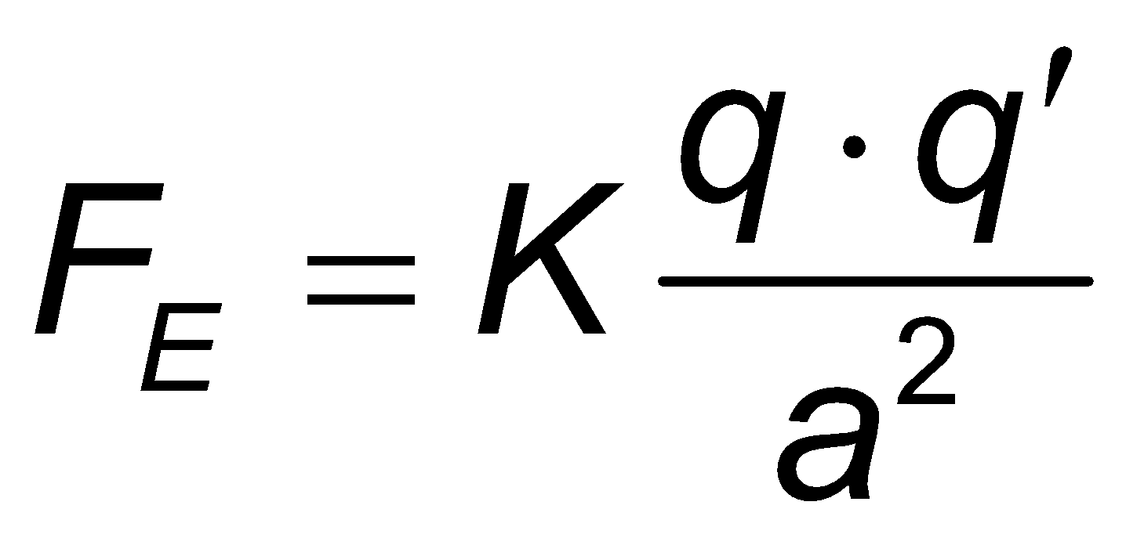
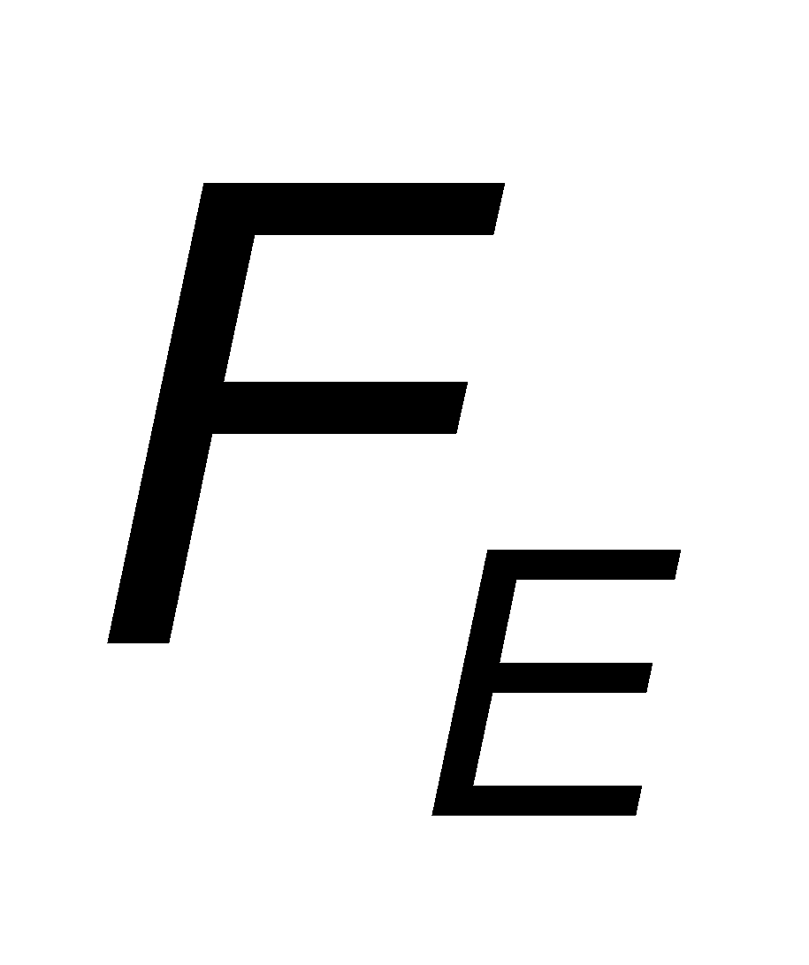
y
q’
x
+q
(a,0)

Slide 6
y
q’
x
+q
(a,0)
אם נכפיל את המטען q’ ומטענו יהיה שווה ל 2q’
איזה כוח ירגיש הפעם q’?

Slide 7
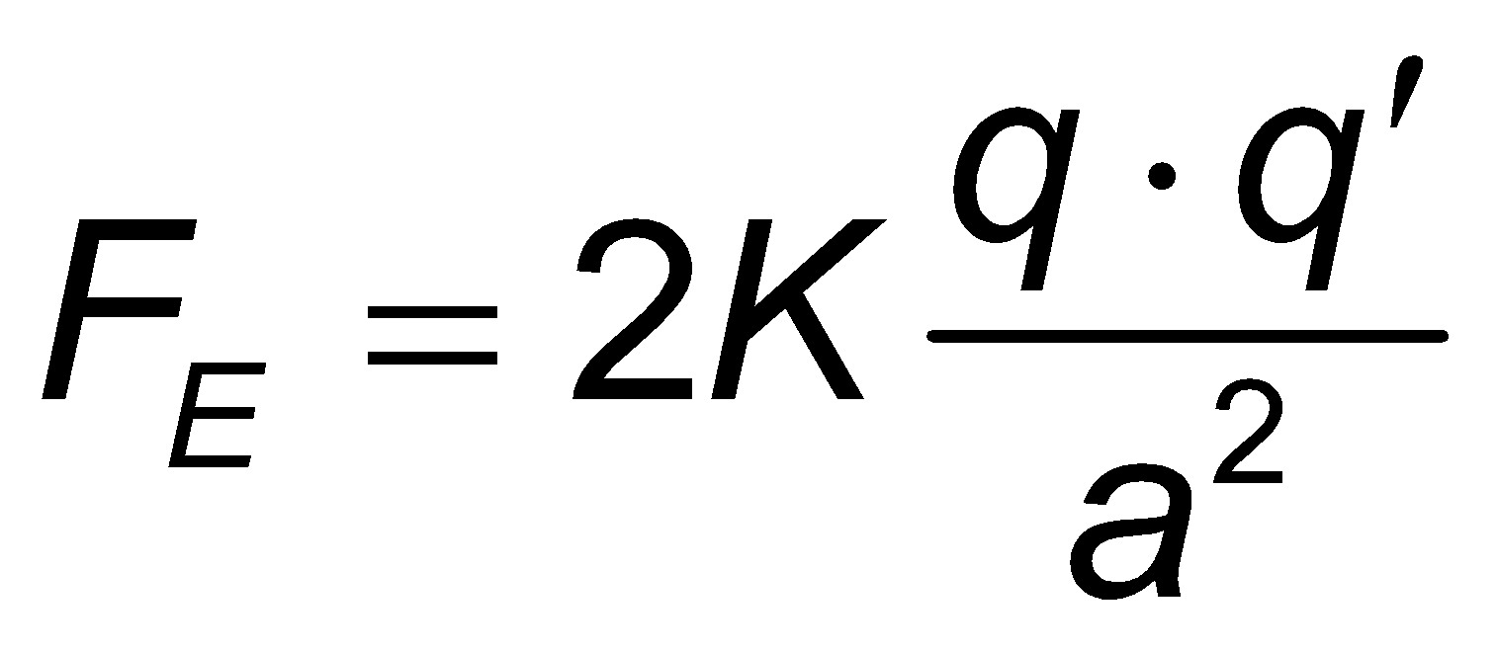
y
2q’
+q
x
(a,0)
כאשר נכפיל את המטען q’ ומטענו יהיה שווה ל 2q’ הכוח החשמלי שיפעיל q על q’ יגדל פי 2.

Slide 8
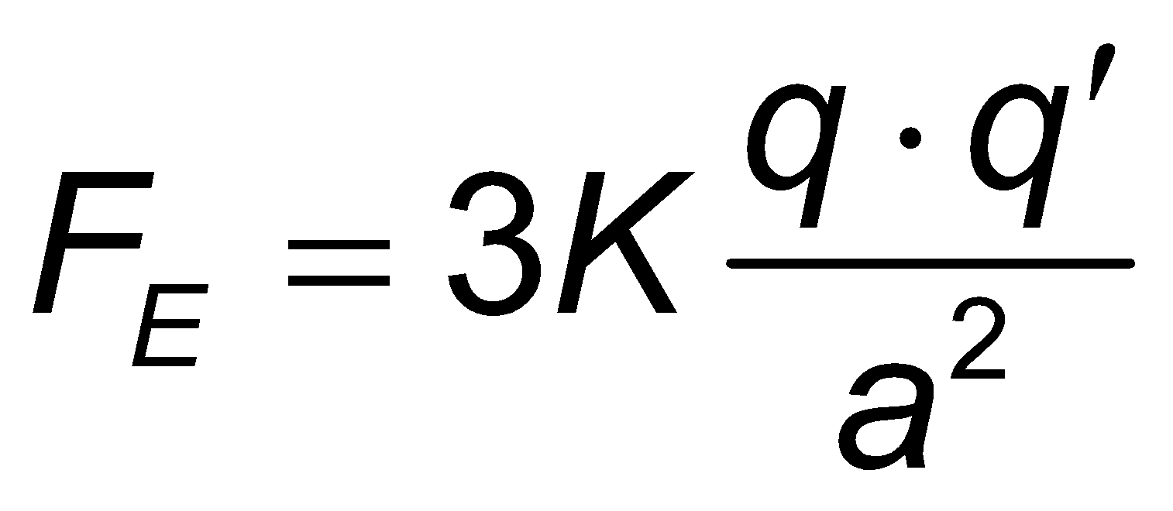
y
3q’
+q
x
(a,0)
כמובן שאם נכפיל את המטען פי 3 הכוח יגדל פי 3

Slide 9
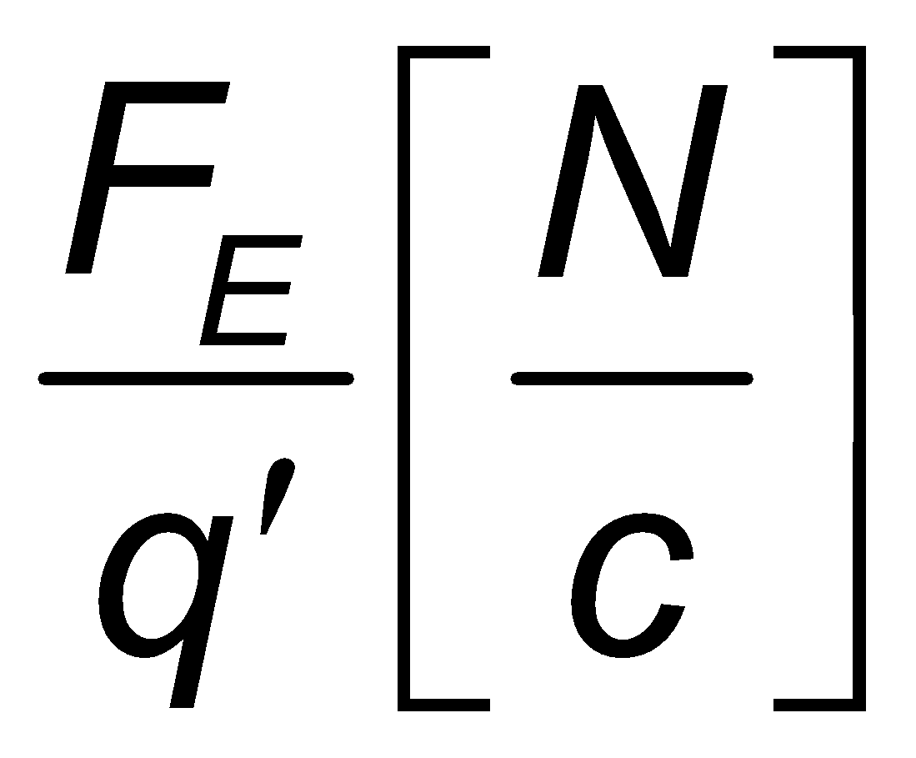
נוכל להגדיר גודל המייצג את הכוח ליחידת מטען
y
q’
+q
x
A
(a,0)
אם נחלק את הכוח שקיבלנו בכמות המטען של q’
נקבל גודל הנותן לנו אינפורמציה על גודל הכח לכל יחידת מטען נקודתית שנמצאת בנקודה A .

Slide 10
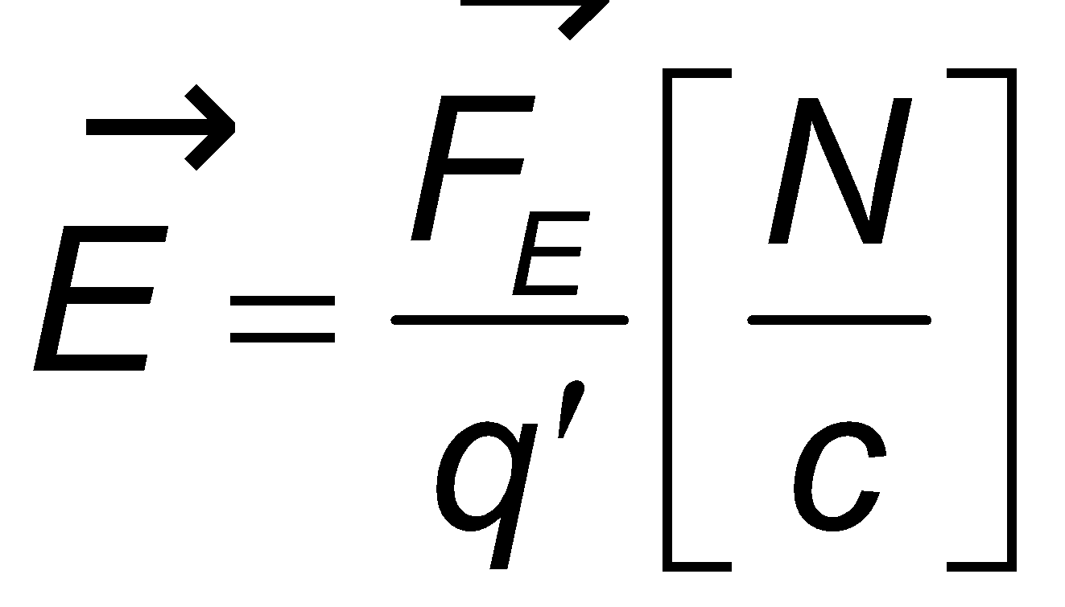
לגודל הזה אנו קוראים שדה חשמלי
y
q’
+q
x
A
(a,0)
את השדה אנחנו מסמנים באות E
השדה הוא גודל ווקטורי

Slide 11
לדוגמה , שדה של 5N/C
פרושו שיפעל כוח של 5N על כל יחידת מטען נקודתית שנשים בנקודה.
y
q’
+q
x
A
(a,0)
השדה החשמלי מייצג תכונה של נקודה.
תכונה זו מייצגת את הכוח שיפעל באותה נקודה על יחידת מטען נקודתית שתהיה בנקודה.

Slide 12
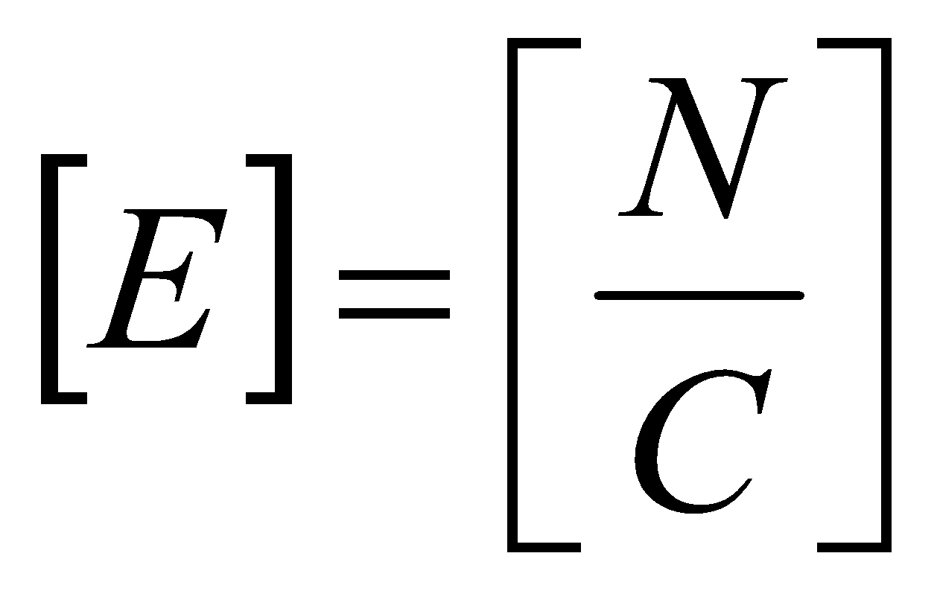
עוצמת השדה החשמלי
להעתיק
היחס בין כוח שמפעיל מטען יוצר על מטען בוחן
לגודלו של מטען בוחן נשאר קבוע ומכונה עוצמת
שדה החשמלי.
הגדרה נוספת – כוח שמופעל על יחידת מטען.
מאפיין שדה חשמלי ששורר במרחב סביב מטען
שיוצר השדה החשמלי.
$$\vec{E}=\frac{\vec{F}}{q}$$
יחידות מדידה של עוצמת שדה החשמלי – ניוטון חלקי קולון
כיוון של שדה החשמלי – בכיוון הכוח שיופעל על מטען החיובי

Slide 13
כיוון כוח ותנועת מטען חשמלי
להעתיק
כוח שפועל על מטען חיובי בכיוון השדה החשמלי.
כוח שפועל על מטען שלילי נגד כיוון השדה החשמלי.
מטען חיובי חופשי נע בכיוון השדה החשמלי.
מטען שלילי חופשי נע נגד כיוון השדה החשמלי.

Slide 14
השדה החשמלי של מטען נקודתי
להעתיק

Slide 15
עיקרון סופרפוזיציה
להעתיק
q₂
$$\vec{E_{2}}$$
a
$$\vec{E_{T}}$$
$$\vec{E_{3}}$$
d
q₃
אם שדה נוצר ע"י כמה מטענים – אז השדה השקול שווה לסכום וקטורי של שדות שנוצרו ע"י כל אחד מהמטענים.

Slide 16
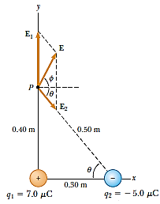
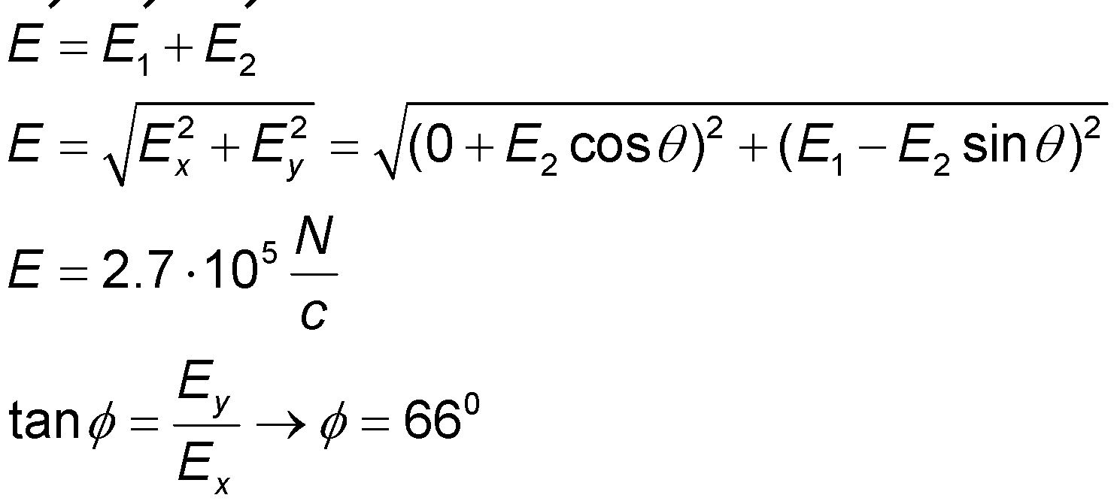
כאשר יש מספר מטענים נקודתיים נעזרים בעיקרון הסופרפוזיציה

Slide 17
נכון / לא נכון
כיוון של השדה החשמלי בכיוון כוח שפועל על מטען חיובי.
השדה החשמלי השקול בנקודה שווה לסכום ווקטורי של כל השדות בנקודה הזאת.
מטען שלילי יוצר שדה שלילי.
עוצמת השדה החשמלי תלוי במטען בוחן.

Slide 18
נכון / לא נכון
כיוון של השדה החשמלי בכיוון כוח שפועל על מטען חיובי.
השדה החשמלי השקול בנקודה שווה לסכום ווקטורי של כל השדות בנקודה בנקודה הזאת.
מטען שלילי יוצר שדה שלילי.
עוצמת השדה החשמלי תלוי במטען בוחן.

Slide 19
https://quizizz.com/admin/quiz/start_new/58a86ebc4fe42371776c9264
Join.quiziz.com

